Slide 1
SOCb2172
Sociologie stratifikace a nerovnosti
Organizace kurzu
Tomáš Doseděl
dosedel@fss.muni.cz
www.fss.muni.cz

Slide 2
Vyučující
Mgr. Ing. Tomáš Doseděl, Ph.D.
dosedel@fss.muni.cz
kancelář 3.61
konzultace pondělí / čtvrtek 14.30-15.30

Slide 3
Vyučující
Mgr. Ing. Tomáš Doseděl, Ph.D.
dosedel@fss.muni.cz
kancelář 3.61
konzultace pondělí / čtvrtek 14.30-15.30
Prof. PhDr. Tomáš Katrňák, Ph.D.
Mgr. Petr Fučík, Ph.D.

Slide 4
Co je to stratifikace
Rozdělení společnosti do skupin / vrstev
Způsoby rozdělení mohou být různé (kavárna vs. spodních 10 milionů, podle vzdělání, podle příjmu…), ne všechny ale dávají smysl
Základní vysvětlující proměnná – předpokládáme, že každá skupina se chová jinak

Slide 5
Co nás čeká
Blok I – základní koncepty
Blok II – zdroje sociálních nerovností
Blok III – důsledky sociálních nerovností

Slide 6
Co nás čeká
Blok I – základní koncepty
Klasikové sociální stratifikace
Třídní rozdělení společnosti
Blok II – zdroje sociálních nerovností
Blok III – důsledky sociálních nerovností

Slide 7
Co nás čeká
Blok I – základní koncepty
Blok II – zdroje sociálních nerovností
Rodina
Vzdělání
Stát
Připsané charakteristiky
Společenské změny
Blok III – důsledky sociálních nerovností

Slide 8
Co nás čeká
Blok I – základní koncepty
Blok II – zdroje sociálních nerovností
Blok III – důsledky sociálních nerovností
Dopady na trhu práce
Dopady na demografické jevy (Petr Fučík)
Dopady na výběrové párování (Tomáš Katrňák)
Struktura současné české společnosti

Slide 9
Jak uspět
Systém „100 bodů v průběhu semestru“

Slide 10
Jak uspět
Systém „100 bodů v průběhu semestru“
92-100 bodů: A (výborně)
84-91 bodů: B (velmi dobře)
76-83 bodů: C (dobře)
68-75 bodů: D (uspokojivě)
60-67 bodů: E (vyhovující)
0-59 bodů: F (nevyhovující)

Slide 11
Jak uspět
Systém „100 bodů v průběhu semestru“
Test
Prezentace
Esej

Slide 12
Jak uspět
Systém „100 bodů v průběhu semestru“
Test
V posledním týdnu semestru
Samostatně v ISu
10 otázek za 10 bodů nebo 20 otázek za 20 bodů
Výsledky okamžitě
Implicitně 10b varianta
Prezentace
Esej

Slide 13
Jak uspět
Systém „100 bodů v průběhu semestru“
Test 10 / 20
Prezentace
Na začátku semináře (s výjimkou hostů)
Cca 5 min
Aplikace teorií na konkrétní příklad
Prezentace 10 b
Prezentace s písemnou přípravou 20 b
Esej

Slide 14
Jak uspět
Systém „100 bodů v průběhu semestru“
Test 10 / 20
Prezentace 10 / 20
Esej
60 / 70 / 80 bodů
Odlišné počty stran
Odlišné počty zdrojů (ze sylabu / mimo)
Ilustrace empirickým materiálem
Téma schválené učitelem

Slide 15
Jak uspět
Systém „100 bodů v průběhu semestru“
Test 10 / 20
Prezentace 10 / 20
Esej 60 / 70 / 80

Slide 16
Jak uspět
Systém „100 bodů v průběhu semestru“
Test 10 / 20
Prezentace 10 / 20
Esej 60 / 70 / 80
Maximum může být „teoretických 100“

Slide 17
Jak uspět
Systém „100 bodů v průběhu semestru“
Test 10 / 20
Prezentace 10 / 20
Esej 60 / 70 / 80
Maximum může být „teoretických 100“
10 / 10 / 80
10 / 20 / 70 20 / 10 / 70
20 / 20 / 60

Slide 18
Jak uspět
Systém „100 bodů v průběhu semestru“
Test 10 / 20
Prezentace 10 / 20
Esej 60 / 70 / 80
Test se volí kliknutím v ISu
Prezentace se volí ne/odevzdáním přípravy
Do eseje se počet bodů píše na začátek

Slide 19
Příklad prezentace

Slide 20
Příklad prezentace
Třídní pojetí Karla Marxe:
Buržoazie: vlastní výrobní prostředky
Proletariát: vlastní jen svou pracovní sílu
Proletariát prodává svou pracovní sílu buržoazii
Vztah obou tříd je antagonistický – třídní konflikt

Slide 21
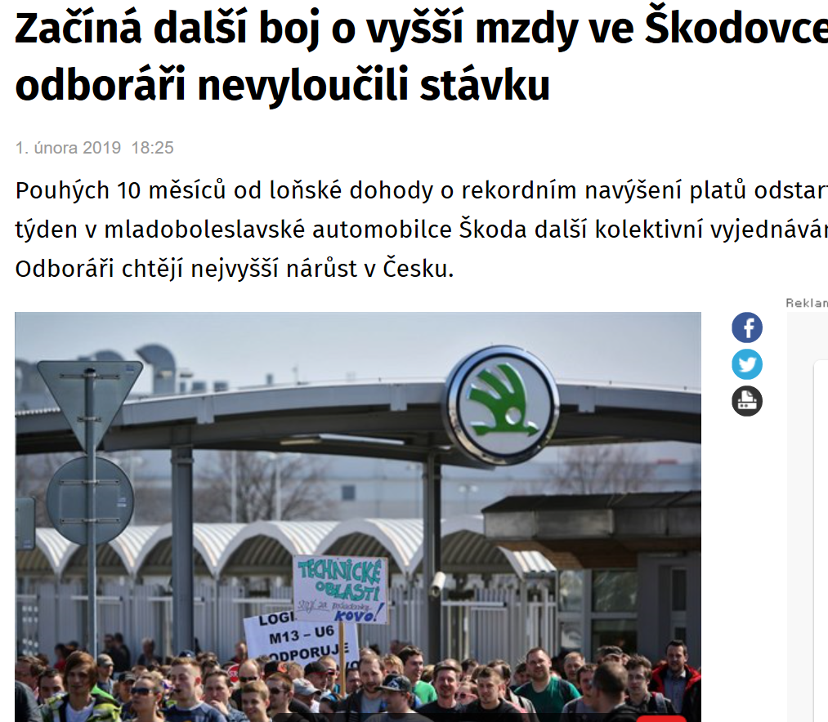
Příklad prezentace

Slide 22
Příklad prezentace
Buržoazie: Škoda Auto zastupovaní managementem
Proletariát: dělníci zastupovaní odbory
Třídní konflikt se projevuje ve vyjednávání zaměstnanců Škoda Auto a zaměstnavatele – mají odlišné zájmy

Slide 23
Jak uspět
Systém „100 bodů v průběhu semestru“
Test 10 / 20
Prezentace 10 / 20
Esej 60 / 70 / 80

Slide 24
Otázky?

